Slide 1

金三银四面试必考-图片加载框架
如何选型及原理解析
14:05正式上课
THANK YOU FOR WATCHING
主讲老师Zero老师：2124346685
课程咨询阿媛老师：2807762965

Slide 2
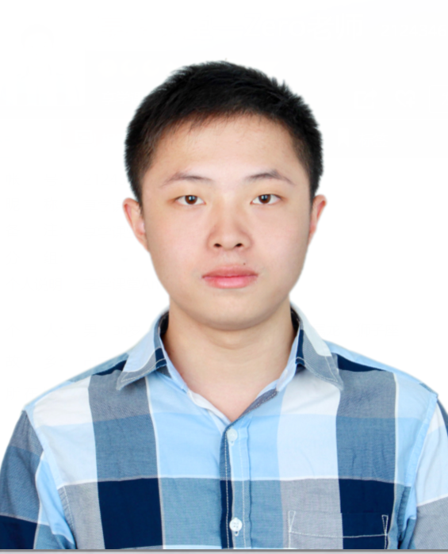
讲师简介
享学课堂 -Zero老师
系统架构师、项目经理
前阿里P7移动架构师，曾就职于Nubia等一线互联网公司。有多年的项目研发经验，精通Android 高级控件开发，性能优化，多种开源框架开发经验，热爱代码，对Android情有独钟，讲课生动，有激情。
◆ QQ：2124346685

Slide 3
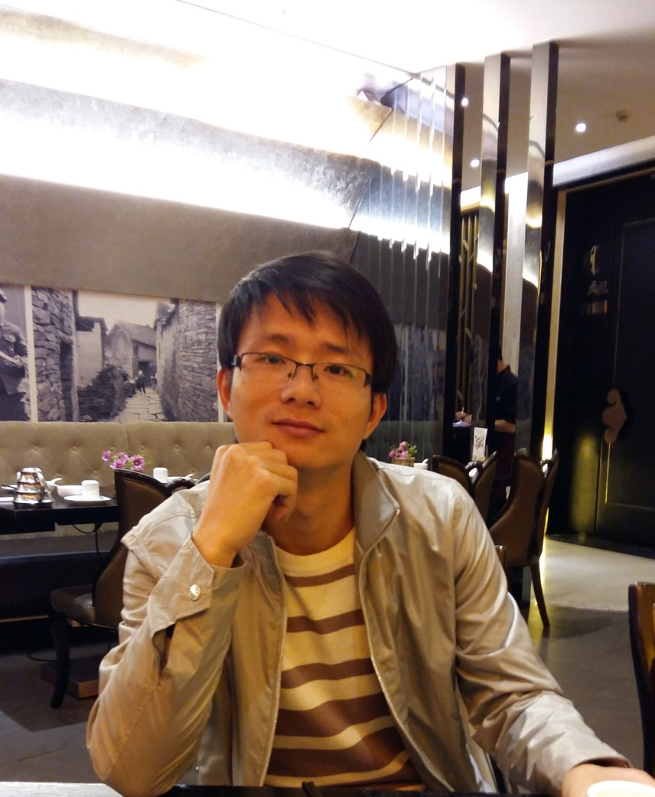
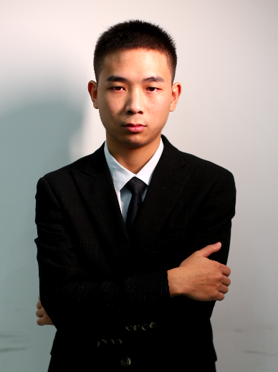
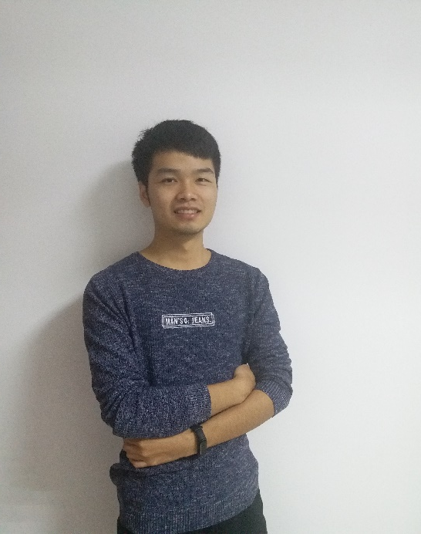
享学讲师团队
Alvin老师
曾就业于三星中国研究院及小米旗下互联网公司担任android软件工程师及项目经理
拥有扎实的C/Java 基础，深入研究android系统多年。
讲课形象生动，热情洋溢
Lance老师
某游戏公司主程，前爱奇艺高级工程师。多年移动平台开发经验，涉猎广泛，热爱技术与研究。主要对NDK、架构与性能优化拥有深入的理解及开发经验。授课严谨负责
Allen老师
国防科技大学计算机系研究生毕业， 十余年Android 及移动互联网开发经验，曾担任爱立信技术总监，华为技术总监，北电技术总监，对全栈有自己独特的见解，热爱技术，热爱互联网，实战经验非常丰富。
zero老师
前阿里P7移动架构师，曾就职于Nubia等一线互联网公司。有多年的项目研发经验，精通Android 高级控件开发，性能优化，多种开源框架开发经验，热爱代码，对Android情有独钟，讲课生动，有激情。

Slide 4
目 录
CONTENTS
开源项目的使用及选型？
Android四大图片
加载框架对比
手写图片加载框架
课程复盘
1. 为什么选择开源项目？
2.如何选？
1. 四大框架基本信息
2.基本概念
3.共同特点
4.各自的优势
1.分析图片加载框架的基本需求
2.用到的技术知识点
3.重点分析三级缓存技术
4.手写图片加载框架
Android程序员的自我修炼
交流互动

Slide 5
为什么选择开源项目？
理由：
1. 快速开发
2. 站在巨人的肩膀上
3. 大众的智慧

Slide 6
选开源项目需要注意哪些？
1. Star、Issues 、产地
2. 文档
3. 搞懂原理特性
4. 业务场景，竞品分析

Slide 7
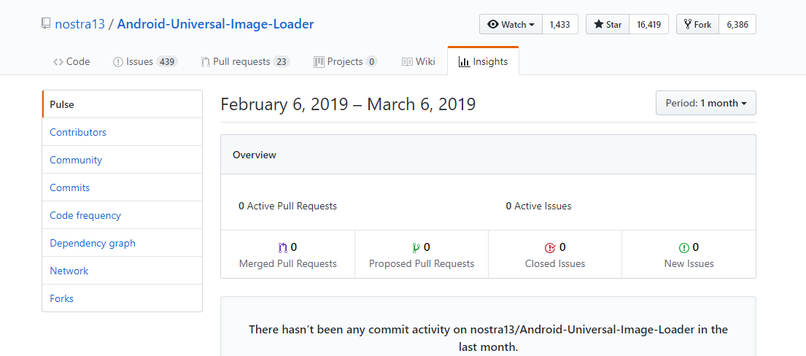
选开源项目需要注意哪些？

Slide 8
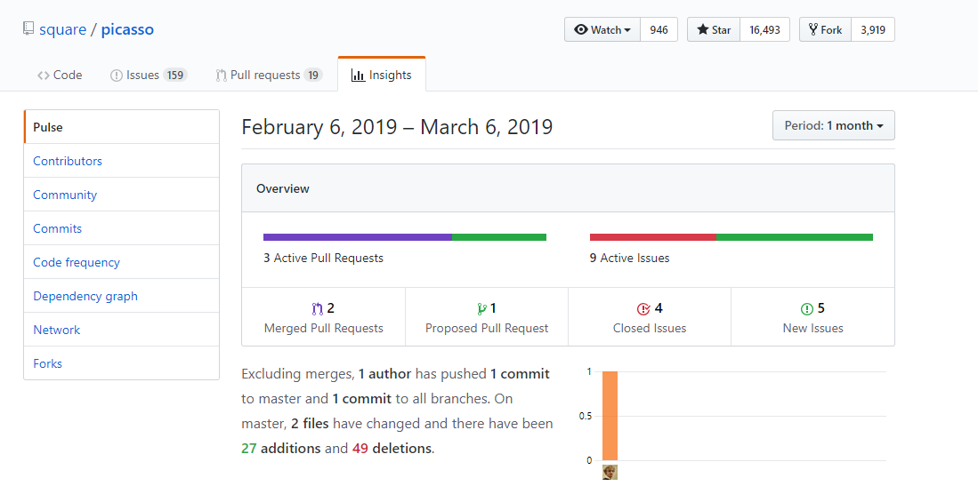
选开源项目需要注意哪些？

Slide 9
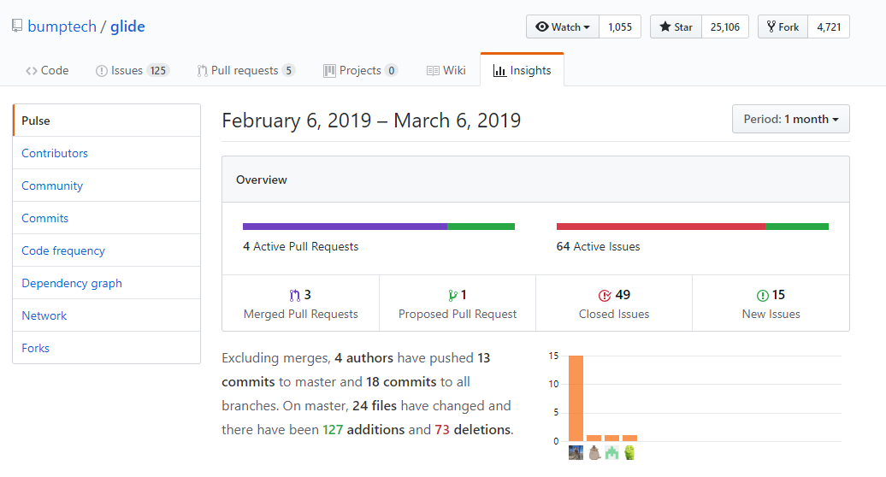
选开源项目需要注意哪些？

Slide 10
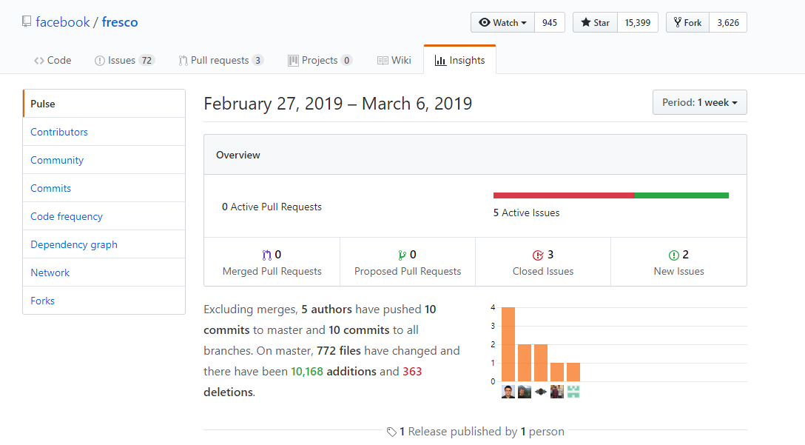
选开源项目需要注意哪些？

Slide 11
目 录
CONTENTS
开源项目的使用及选型？
Android四大图片
加载框架对比
手写图片加载框架
课程复盘
1. 为什么选择开源项目？
2.如何选？
1. 四大框架基本信息
2.基本概念
3.共同特点
4.各自的优势
1.分析图片加载框架的基本需求
2.用到的技术知识点
3.重点分析三级缓存技术
4.手写图片加载框架
Android程序员的自我修炼
交流互动

Slide 12
四大图片框架的基本信息
 | UIL | Picasso | Glide | Fresco
作者 | nostra13 | Square | Sam sjudd | Facebook
时间 | 2011/09 | 2013/02 | 2012/12 | 2015/03
Star/Issues | 16/439 | 16/159 | 25/125 | 15/72
最新版本 | 1.9.5 | 2.71828 | 4.9.0 | 1.13.0

Slide 13
四大图片框架基本项对比
 | UIL | Picasso | Glide | Fresco
支持gif | false | false | true | true
支持webp | false | true | true | true
视频缩略图 | false | false | true | true
大小 | 159k | 100k | 500k | 2-3M
加载速度 | 中 | 中 | 高 | 高
disk+Mem Cache | true | true | true | true

Slide 14
基本概念
RequestManager：请求生成和管理模块
Engine：引擎部分，负责创建任务(获取数据)，并调度执行
GetDataInterface：数据获取接口，负责从各个数据源获取数据。
Displayer：资源(图片)显示器，用于显示或操作资源。
Processor 资源(图片)处理器

Slide 15
共同特点
1. 使用简单
2. 可配置度高，自适应程度高
3. 多级缓存
4. 支持多种数据源
5. 支持多种 Displayer
支持动画、支持 transform 处理、获取 EXIF 信息等

Slide 16
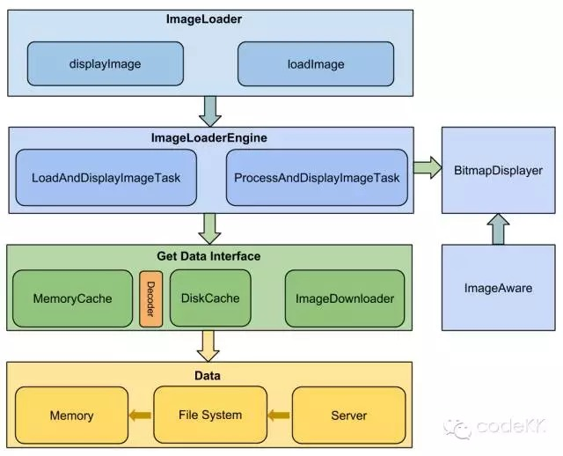
ImageLoader设计及特点
1. 支持下载进度监听
2. 可以在 View 滚动中暂停图片加载
3. 默认实现多种内存缓存算法
4. 支持本地缓存文件名规则定义

Slide 17
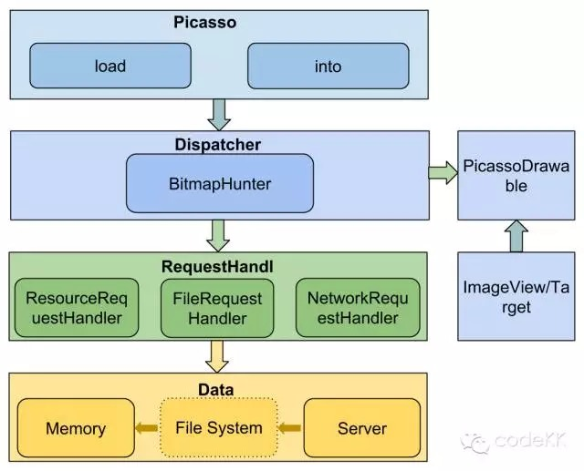
Picasso设计及特点
1. 自带统计监控功能
2. 支持优先级处理
3. 支持延迟到图片尺寸计算完成加载
4. 支持飞行模式、并发线程数根据网络类型而变

Slide 18
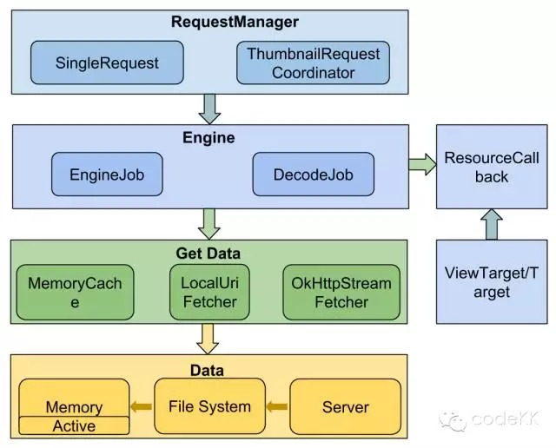
Glide设计及特点
1. 图片缓存->媒体缓存
2. 支持优先级处理
3. 与 Activity/Fragment 生命周期一致，支持 trimMemory
4. 支持 okhttp、Volley
5. 内存友好

Slide 19
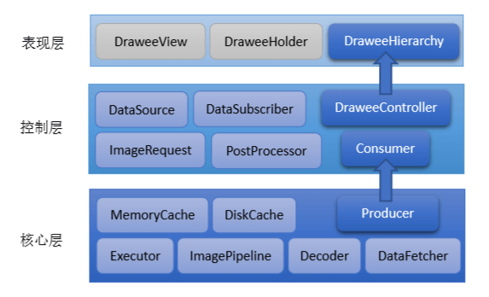
Fresco设计及特点
1. 最大优势是内存管理
2. 大大减少OOM
3. 专业的图片处理库
4. 包较大，用法复杂，设计c++领域，阅读源码深入学习成本高

Slide 20
目 录
CONTENTS
开源项目的使用及选型？
Android四大图片
加载框架对比
手写图片加载框架
课程复盘
1. 为什么选择开源项目？
2.如何选？
1. 四大框架基本信息
2.基本概念
3.共同特点
4.各自的优势
1.分析图片加载框架的基本需求
2.用到的技术知识点
3.重点分析三级缓存技术
4.手写图片加载框架
Android程序员的自我修炼
交流互动

Slide 21
图片加载的基本需求？
1.可以灵活配置
2.支持高并发，优先级设置
3.支持不同的加载策略
4.三级缓存
5.支持生命周期管理
6.并对缓存策略可以扩展
7.支持占位图片加载
8.动图加载
9.图片显示自适应
10.支持请求转发，下载

Slide 22
用到的技术知识点？
1.生产者 消费者模式
2.建造者模式
3.单例模式
4.模板方法模式
5.策略模式
6.内存缓存LruCache技术
7.磁盘缓存DiskLruCache技术

Slide 23
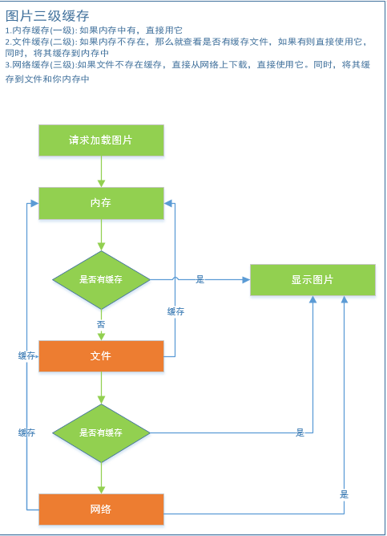
三级缓存技术？

Slide 24
什么是缓存？
所有保存“中间的，额外的”数据的机制
浏览器缓存
我相信只要你经常使用某个浏览器🌎(Chrome,Firefox,IE等)，肯定知道这些浏览器在设置里面都是有个清除缓存功能，这个功能存在的作用就是删除存储在你本地磁盘上资源副本，也就是清除缓存。

Slide 25
缓存相关概念？
缓存介质
1. 内存
2. 硬盘
3. 数据库
命中
如果在缓存中，一个条目通过一个标记被找到了，这个条目就会被使用、我们就叫它缓存命中
Cache Miss
1. 如果还有缓存的空间，那么，没有命中的对象会被存储到缓存中来
2. 如果缓存满了，而又没有命中缓存，那么就会按照某一种策略，把缓存中的旧对象踢出，而把新的对象加入缓存池。而这些策略统称为替代策略（缓存算法），这些策略会决定到底应该提出哪些对象。

Slide 26
缓存相关概念？
命中率
命中率=返回正确结果数/请求缓存次数，命中率问题是缓存中的一个非常重要的问题，它是衡量缓存有效性的重要指标。命中率越高，表明缓存的使用率越高
最大空间
缓存中可以存放的最大元素的数量，一旦缓存中元素数量超过这个值（或者缓存数据所占空间超过其最大支持空间），那么将会触发缓存启动清空策略根据不同的场景合理的设置最大元素值往往可以一定程度上提高缓存的命中率，从而更有效的时候缓存
失效 当存在缓存中的数据需要更新时，就意味着缓存中的这个数据失效了

Slide 27
缓存算法？
概论
缓存算法应该考虑哪些点？
成本 如果缓存对象有不同的成本，应该把那些难以获得的对象保存下来
容量 如果缓存对象有不同的大小，应该把那些大的缓存对象清除，这样就可以让更多的小缓存对象进来了
时间 一些缓存还保存着缓存的过期时间。电脑会失效他们，因为他们已经过期了

Slide 28
常见的缓存算法？
Least Frequently Used（LFU）
计算为每个缓存对象计算他们被使用的频率。然后把最不常用的缓存对象踢走
Least Recently User（LRU）
把最近最少使用的缓存对象给踢走

Slide 29
常见的缓存算法？
Least Recently Used 2（LRU-k）
会把被两次访问过的对象放入缓存池，当缓存池满了之后，我会把有两次最少使用的缓存对象踢走。因为需要跟踪对象2次，访问负载就会随着缓存池的增加而增加。如果把我用在大容量的缓存池中，就会有问题。另外，我还需要跟踪那么不在缓存的对象，因为他们还没有被第二次读取。我比LRU好，而且是 adoptive to access 模式
Two Queues（2Q）
我把被访问的数据放到 LRU 的缓存中，如果这个对象再一次被访问，我就把他转移到第二个、更大的 LRU 缓存

Slide 30
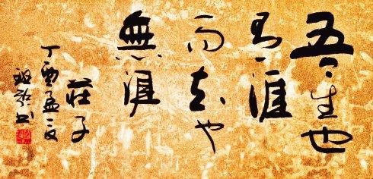
常见的缓存算法？
Adaptive Replacement Cache（ARC）
Most Recently Used（MRU）
First in First out（FIFO）
Second Chance
CLock
Simple time-based
Extended time-based expiration
Sliding time-based expiration
Random Cache

Slide 31
常见的缓存算法？
Least Frequently Used（LFU）
计算为每个缓存对象计算他们被使用的频率。然后把最不常用的缓存对象踢走

Slide 32
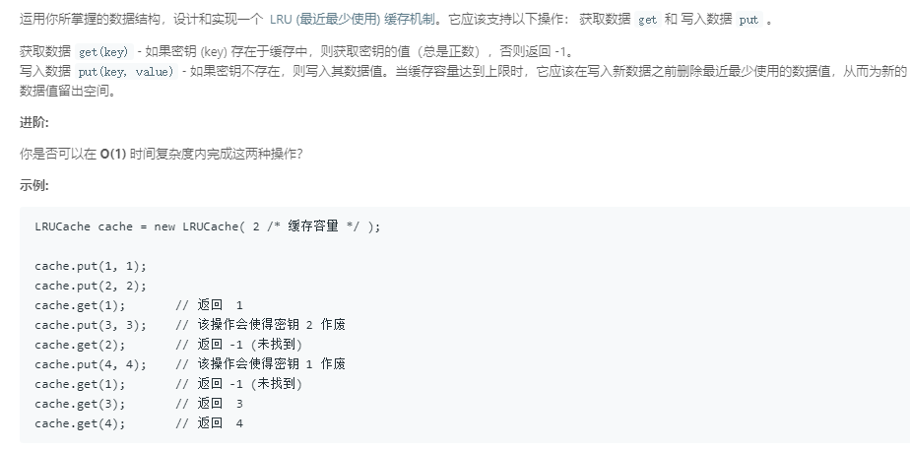
LRU缓存算法？

Slide 33
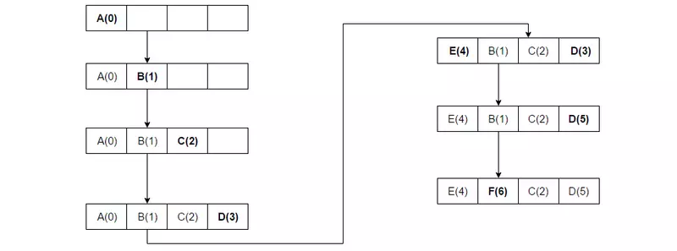
LRU缓存算法？

Slide 34
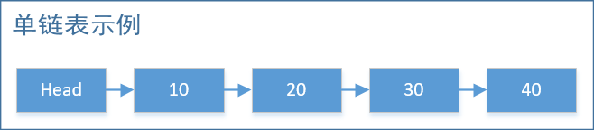
单链表？
单向链表
单向链表(单链表)是链表的一种，它由节点组成，每个节点都包含下一个节点的指针
表头为空，表头的后继节点是"节点10"(数据为10的节点)，"节点10"的后继节点是"节点20"(数据为10的节点)，...
单链表的特点是：节点的链接方向是单向的；相对于数组来说，单链表的的随机访问速度较慢，但是单链表删除/添加数据的效率很高

Slide 35
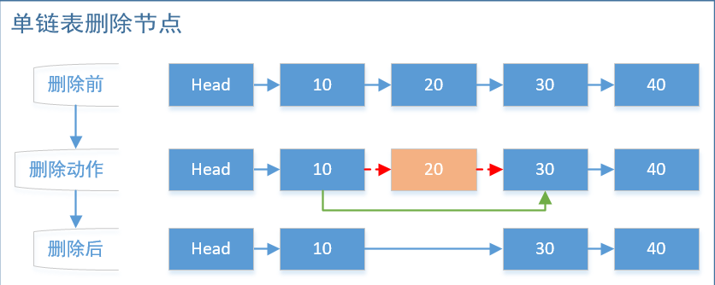
单链表删除？
删除"节点20"
删除之前："节点10" 的后继节点为"节点20"，而"节点20" 的后继节点为"节点30"。
删除之后："节点10" 的后继节点为"节点30"

Slide 36
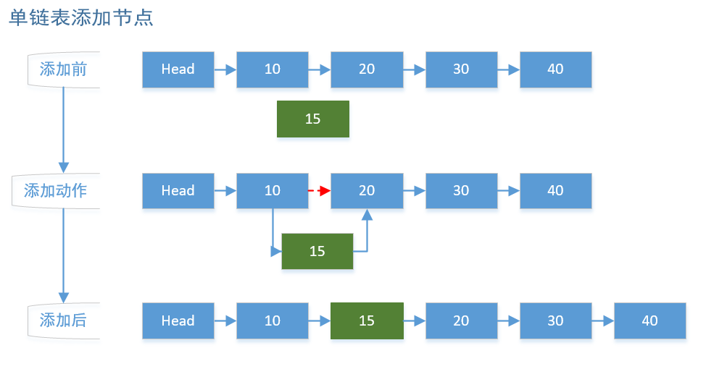
单链表添加？
在"节点10"与"节点20"之间添加"节点15"
添加之前："节点10" 的后继节点为"节点20"。
添加之后："节点10" 的后继节点为"节点15"，而"节点15" 的后继节点为"节点20"。

Slide 37
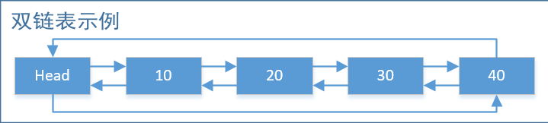
双链表？
双向链表是链表的一种。和单链表一样，双链表也是由节点组成，它的每个数据结点中都有两个指针，分别指向直接后继和直接前驱。所以，从双向链表中的任意一个结点开始，都可以很方便地访问它的前驱结点和后继结点。一般我们都构造双向循环链表
表头为空，表头的后继节点为"节点10"(数据为10的节点)；"节点10"的后继节点是"节点20"(数据为10的节点)，"节点20"的前继节点是"节点10"；"节点20"的后继节点是"节点30"，"节点30"的前继节点是"节点20"；...；末尾节点的后继节点是表头。

Slide 38
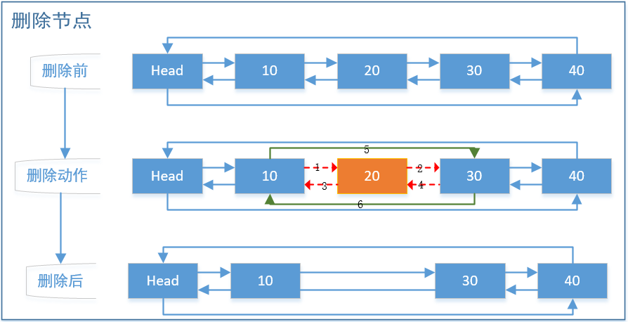
双链表删除
Notes:
猫大叫一声，所有的老鼠都开始逃跑，主人被惊醒。

Slide 39
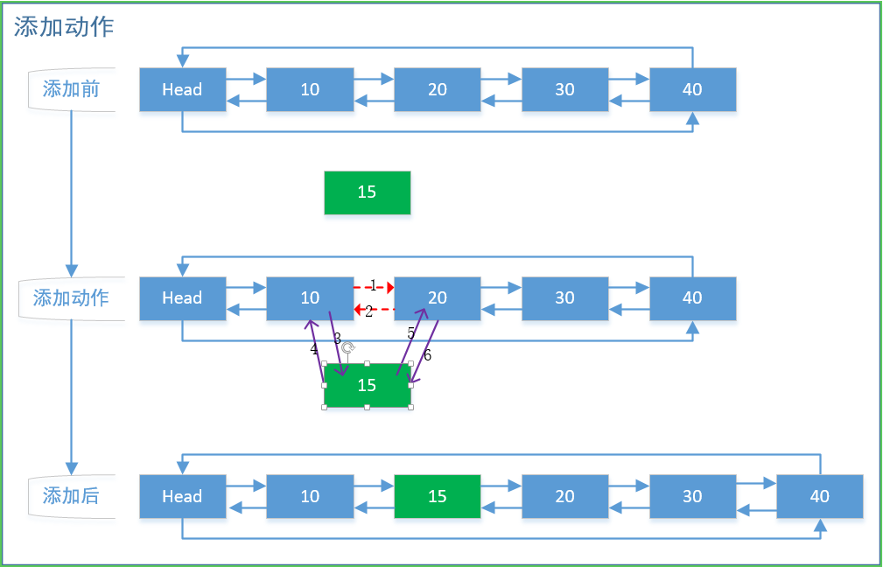
双链表添加
Notes:
猫大叫一声，所有的老鼠都开始逃跑，主人被惊醒。

Slide 40
DiskLruCache解析
1.如何读写
2.如何存储的，存单文件还是多个文件
3.缓存大小如何控制
4.如何保证读写的一致性
5.读写过程中发生错误了如何处理？应用突然被kill了如何保证数据的完整性
6.考虑读写的性能
Notes:
猫大叫一声，所有的老鼠都开始逃跑，主人被惊醒。

Slide 41
目 录
CONTENTS
开源项目的使用及选型？
Android四大图片
加载框架对比
手写图片加载框架
课程复盘
1. 为什么选择开源项目？
2.如何选？
1. 四大框架基本信息
2.基本概念
3.共同特点
4.各自的优势
1.分析图片加载框架的基本需求
2.用到的技术知识点
3.重点分析三级缓存技术
4.手写图片加载框架
Android程序员的自我修炼
交流互动

Slide 42
腾讯课堂权威保障
课程咨询依娜老师： 2133576719
01
支付保障
腾讯课堂为保障学员付费安全提供的官方服务，监督享学教学质量与售后服务；
权威保障
精品课程
02
师资保障
一线互联网10余年移动开发架构师大牛授课，7×22小时答疑服务

Slide 43
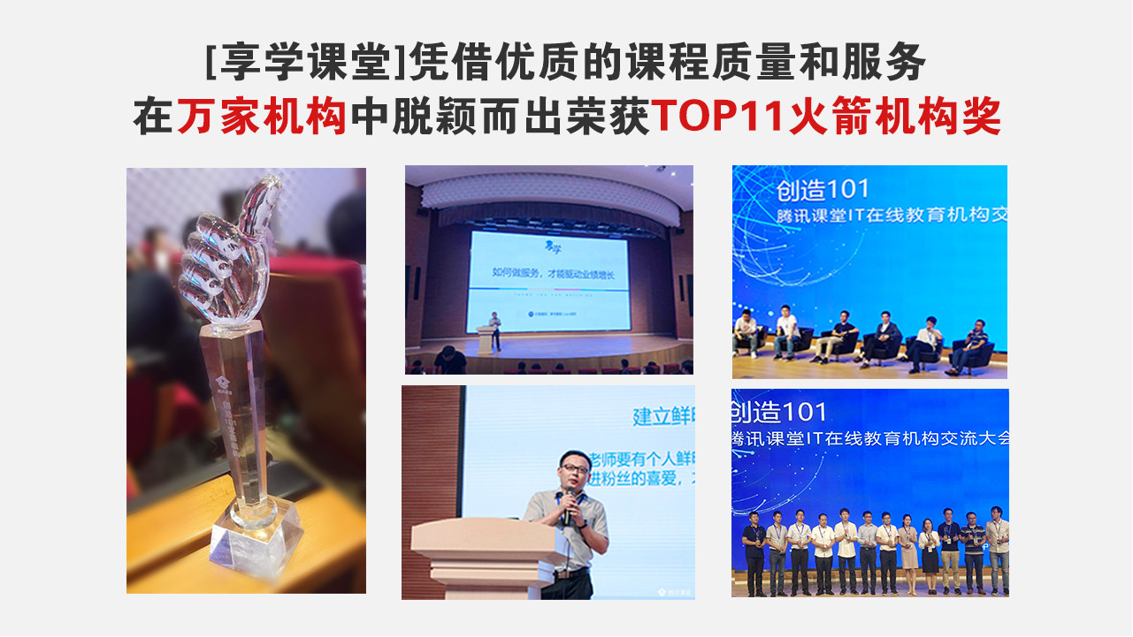

Slide 44
享学讲师团队
Alvin老师
曾就业于三星中国研究院及小米旗下互联网公司担任android软件工程师及项目经理
拥有扎实的C/Java 基础，深入研究android系统多年。
讲课形象生动，热情洋溢
Lance老师
某游戏公司主程，前爱奇艺高级工程师。多年移动平台开发经验，涉猎广泛，热爱技术与研究。主要对NDK、架构与性能优化拥有深入的理解及开发经验。授课严谨负责
Allen老师
国防科技大学计算机系研究生毕业， 十余年Android 及移动互联网开发经验，曾担任爱立信技术总监，华为技术总监，北电技术总监，对全栈有自己独特的见解，热爱技术，热爱互联网，实战经验非常丰富。
zero老师
前阿里P7移动架构师，曾就职于Nubia等一线互联网公司。有多年的项目研发经验，精通Android 高级控件开发，性能优化，多种开源框架开发经验，热爱代码，对Android情有独钟，讲课生动，有激情。

Slide 45
怎么教？教学安排
课程咨询阿媛老师：2807762965
资深讲师服务
学习方式
一线互联网10余年移动开发大牛授课
7×22小时答疑、职业生涯规划、职场辅导问答
课前发放预习资料，课中直播教学，课后提供视频、源码以及课件反复学习提升
实战作业
上课时间
小作业：知识专题独立小作业，现学现用学以致用大作业：商城实战，知识串联、架构落地
一周三节，周二、四、日晚上八点到十点
行业技术大咖不定时经验分享
VIP班主任督学
课程升级
VIP专属班主任小姐姐服务
每日课堂考勤
学习进度、作业完成情况跟踪
课程周期 8 个月左右
课程持续更新，保证行业技术领先

Slide 46


请给我们课程一个五星好评
课程咨询阿媛老师：2807762965
你的好评是享学前行最大的动力，谢谢！
Notes:
https://ke.qq.com/comment/index.html?cid=341933

Slide 47
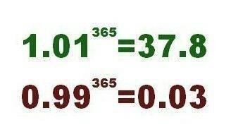
积硅步以致千里
积怠惰以致深渊

Slide 48
享学课堂
谢谢您的参与！
TAHNK YOU FOR WATCHING
主讲老师Zero：2124346685
课程咨询阿媛老师：2807762965

